Slide 1

בראשית ל״ז
יוסף ואחיו; מכירת יוסף
שאלון 1261 · בראשית

Slide 2

פתיחה
מטרות השיעור
נכיר את הסיפור «יוסף ואחיו; מכירת יוסף» (בראשית ל״ז) ואת הדמויות בו
1
נבחן כיצד הסיפור מבטא את התמה «בראשית»
2
נקרא פסוקי מפתח ונעמיק בפירוש רש"י ורמב"ן
3
נתרגל שאלה בסגנון הבגרות ונבדוק את התשובות
4
2

Slide 3

רקע
הדמויות בסיפור
יעקב
יוסף
יעקב שולח את יוסף לבדוק ״את שלום אחיך ואת שלום הצאן״.
יוסף בן שבע עשרה רועה עם אחיו ומביא אל אביו ״דבתם רעה״.
פוטיפר
ראובן
המדרש מדגיש את הבגד: הכתונת מופיעה כאן, ובהמשך בגדים מופיעים בסיפור שוב ושוב (אשת פוטיפר, בגדי שרד).
ראובן מציל אותו מהריגה ומציע לזרוק אותו לבור.
3

Slide 4

רקע
רצף האירועים
3
2
1
יעקב שולח את יוסף לשכם לראות את שלום אחיו.
יוסף חולם שני חלומות: אלומות משתחוות לאלומתו, והשמש והירח ואחד עשר כוכבים משתחווים לו.
יוסף בן שבע עשרה רועה עם אחיו ומביא אל אביו ״דבתם רעה״.
5
4
האחים טובלים את הכתונת בדם שעיר עזים ושולחים לאביהם, ויעקב מתאבל ״ירד אל בני אבל שאולה״.
ראובן מציל אותו מהריגה ומציע לזרוק אותו לבור.
4

Slide 5
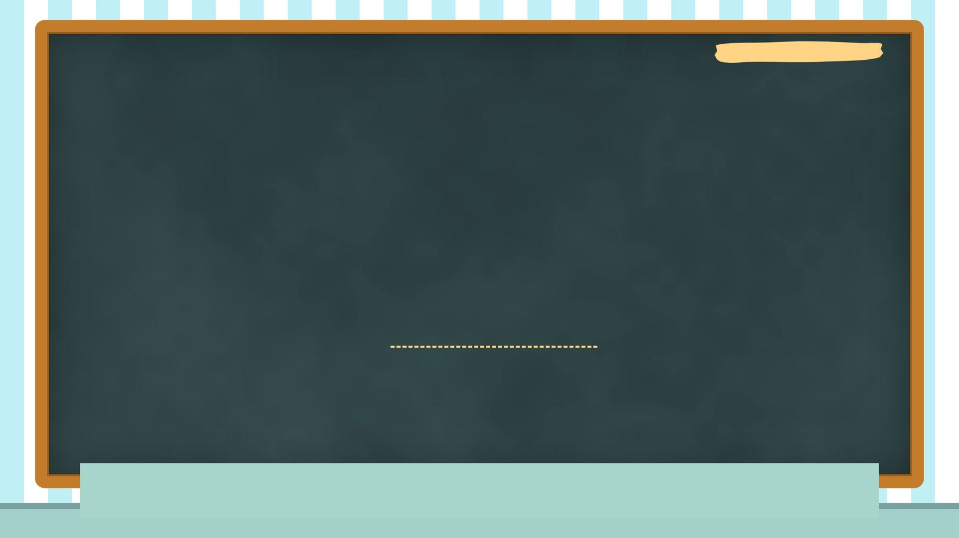
קוראים בפסוקים · 1/4
בראשית ל"ז, ד'
וַיִּרְאוּ אֶחָיו כִּי־אֹתוֹ אָהַב אֲבִיהֶם מִכָּל־אֶחָיו וַיִּשְׂנְאוּ אֹתוֹ וְלֹא יָכְלוּ דַּבְּרוֹ לְשָׁלֹם
יוסף בן שבע עשרה רועה את הצאן עם אחיו, ו״יבא יוסף את דבתם רעה אל אביהם״.
5

Slide 6
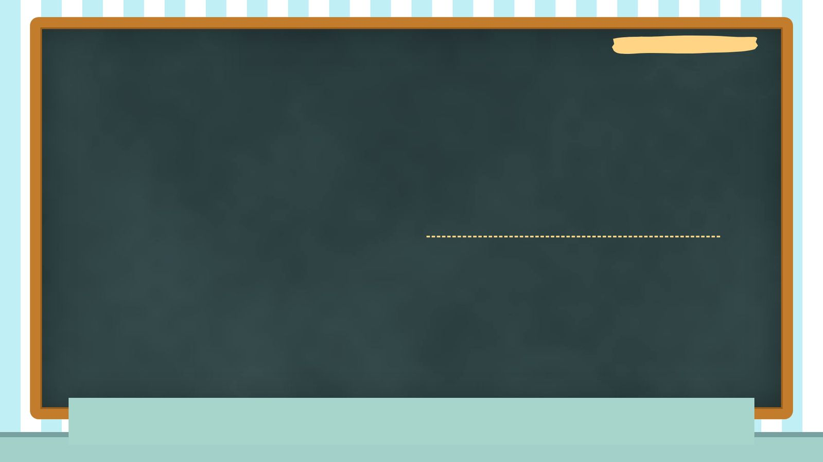
קוראים בפסוקים · 2/4
בראשית ל"ז, י"ח
וַיִּרְאוּ אֹתוֹ מֵרָחֹק וּבְטֶרֶם יִקְרַב אֲלֵיהֶם וַיִּתְנַכְּלוּ אֹתוֹ לַהֲמִיתוֹ
יעקב שולח את יוסף לבדוק ״את שלום אחיך ואת שלום הצאן״.
6

Slide 7

קוראים בפסוקים · 3/4
בראשית ל"ז, ל"ה
וַיָּקֻמוּ כָל־בָּנָיו וְכָל־בְּנֹתָיו לְנַחֲמוֹ וַיְמָאֵן לְהִתְנַחֵם וַיֹּאמֶר כִּי־אֵרֵד אֶל־בְּנִי אָבֵל שְׁאֹלָה וַיֵּבְךְּ אֹתוֹ אָבִיו
האחים יושבים לאכול, ורואים שיירת ישמעאלים בדרכה למצרים.
7

Slide 8
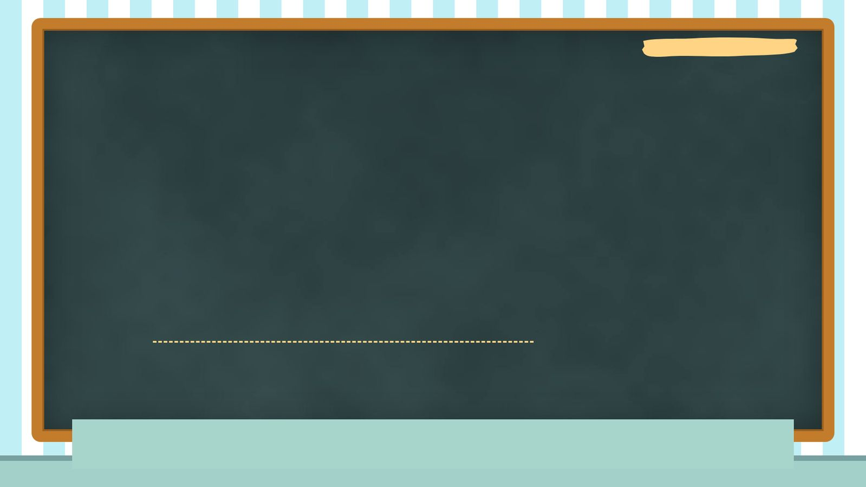
קוראים בפסוקים · 4/4
בראשית ל"ז, ב'
אֵלֶּה תֹּלְדוֹת יַעֲקֹב יוֹסֵף בֶּן־שְׁבַע־עֶשְׂרֵה שָׁנָה הָיָה רֹעֶה אֶת־אֶחָיו בַּצֹּאן וְהוּא נַעַר אֶת־בְּנֵי בִלְהָה וְאֶת־בְּנֵי זִלְפָּה נְשֵׁי אָבִיו וַיָּבֵא יוֹסֵף אֶת־דִּבָּתָם רָעָה אֶל־אֲבִיהֶם
יוסף בן שבע עשרה רועה את הצאן עם אחיו, ו״יבא יוסף את דבתם רעה אל אביהם״.
8

Slide 9

מילים ומושגים
ביאורי מילים
ויתנכלו
דברו
ולא יכלו דברו לשלום
נִתְמַלְּאוּ נְכָלִים וְעַרְמוּמִית.
לְדַבֵּר עִמּוֹ.
מִתּוֹךְ גְּנוּתָם לָמַדְנוּ שִׁבְחָם, שֶׁלֹּא דִבְּרוּ אַחַת בַּפֶּה וְאַחַת בַּלֵּב.
את בני בלהה
והוא נער
אתו
כְּלוֹמַר וְרָגִיל אֵצֶל בְּנֵי בִלְהָה, לְפִי שֶׁהָיוּ אֶחָיו מְבַזִּין אוֹתָן וְהוּא מְקָרְבָן.
שֶׁהָיָה עוֹשֶׂה מַעֲשֵׂה נַעֲרוּת, מְתַקֵּן בִּשְׂעָרוֹ, מְמַשְׁמֵשׁ בְּעֵינָיו, כְּדֵי שֶׁיִּהְיֶה נִרְאֶה יָפֶה.
כְּמוֹ אִתּוֹ, עִמּוֹ, כְּלוֹמַר, אֵלָיו.
9

Slide 10

פרשנים
רש"י
רש"י על בראשית ל"ז, ד'
ולא יכלו דברו לשלום. מִתּוֹךְ גְּנוּתָם לָמַדְנוּ שִׁבְחָם, שֶׁלֹּא דִבְּרוּ אַחַת בַּפֶּה וְאַחַת בַּלֵּב:
מה מסביר רש"י על «ולא יכלו דברו לשלום»? הסבירו בלשונכם.
10

Slide 11
פרשנים
רמב"ן
רמב"ן על בראשית ל"ז, י"ח
וַיִּתְנַכְּלוּ אוֹתוֹ לַהֲמִיתוֹ הָיוּ חוֹשְׁבִים לְהָמִית אוֹתוֹ בְּנִכְלֵיהֶם אֲשֶׁר יִתְנַכְּלוּ בְּטֶרֶם יִקְרַב אֲלֵיהֶם וְלֹא יִצְטָרְכוּ לִשְׁפֹּךְ דָּמוֹ בִּידֵיהֶם. וְכָךְ אָמְרוּ בִּבְרֵאשִׁית רַבָּה (בראשית רבה פ"ד:י"ד), נְשַׁסֶּה בּוֹ אֶת הַכְּלָבִים.
מה מוסיף פירושו של רמב"ן להבנת הפסוק? בססו את תשובתכם על הציטוט.
11

Slide 12

שאלות הבנה ופרשנות · 1/3
שאלה 1
קראו פסוקים א׳–י״א («יוסף ואחיו: שנאה וחלומות»). מה מתואר בקטע? הביאו ראיה מן הכתוב.
8 נקודות
12

Slide 13

שאלות הבנה ופרשנות · 2/3
שאלה 2
קראו פסוקים י״ב–כ״ד («הדרך לדותן והבור»). מה מתואר בקטע? הביאו ראיה מן הכתוב.
8 נקודות
13

Slide 14
שאלות הבנה ופרשנות · 3/3
שאלה 3
קראו פסוקים כ״ה–ל״ו («המכירה»). מה מתואר בקטע? הביאו ראיה מן הכתוב.
8 נקודות
14

Slide 15

דיון בכיתה
מה דעתכם?
מה לדעתכם המסר המרכזי של בראשית ל״ז? נמקו את דעתכם.
15

Slide 16
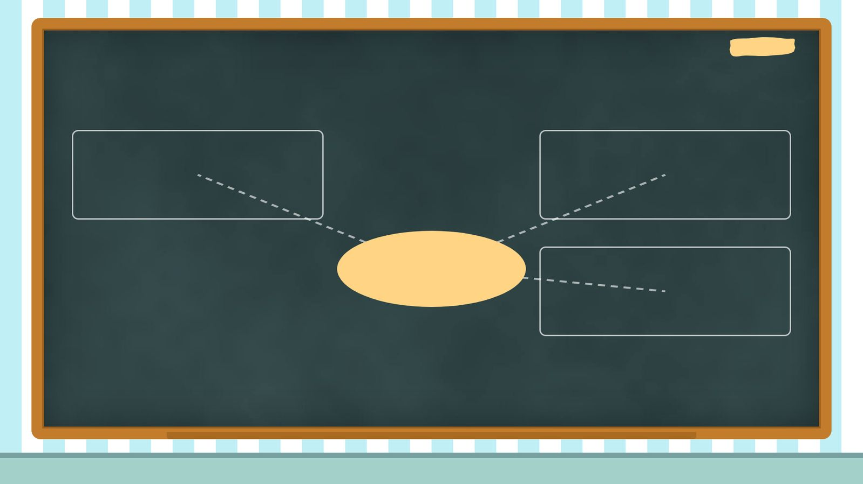
סיכום
מפת מושגים
הדרך לדותן והבור
יוסף ואחיו: שנאה וחלומות
יוסף ואחיו; מכירת יוסף
המכירה
16

Slide 17

תרגול לקראת הבגרות
שאלה בסגנון בגרות
(קיץ תשפ"ד (שאלון 1261))
3. קראו בראשית, פרק ל"ז.
א. קראו פסוקים ב'–ד' ופסוקים ל"ג–ל"ה.
(1) על פי פסוקים ב'–ד', כיצד באה לידי ביטוי העדפת יעקב את יוסף על בניו האחרים? (4 נקודות)
(2) הביאו ראיה מפסוקים ל"ג–ל"ה לרגשותיו העזים של האב המתאבל על בנו המועדף. הסבירו את דבריכם. (4 נקודות)
17

Slide 18

תשובות
תשובה לשאלה 1
קראו פסוקים א׳–י״א («יוסף ואחיו: שנאה וחלומות»). מה מתואר בקטע? הביאו ראיה מן הכתוב.
יוסף בן שבע עשרה רועה את הצאן עם אחיו, ו״יבא יוסף את דבתם רעה אל אביהם״. יעקב אוהב אותו ״מכל בניו כי בן זקנים הוא לו״ ועושה לו ״כתונת פסים״. האחים רואים זאת ו״ישנאו אותו ולא יכלו דברו לשלום״.
18

Slide 19
תשובות
תשובה לשאלה 2
קראו פסוקים י״ב–כ״ד («הדרך לדותן והבור»). מה מתואר בקטע? הביאו ראיה מן הכתוב.
יעקב שולח את יוסף לבדוק ״את שלום אחיך ואת שלום הצאן״. יוסף יוצא מעמק חברון, תועה בשדה ואיש מוצא אותו ומכוון אותו לדותן.
19

Slide 20
תשובות
תשובה לשאלה 3
קראו פסוקים כ״ה–ל״ו («המכירה»). מה מתואר בקטע? הביאו ראיה מן הכתוב.
האחים יושבים לאכול, ורואים שיירת ישמעאלים בדרכה למצרים. יהודה מציע: ״מה בצע כי נהרג את אחינו וכיסינו את דמו לכו ונמכרנו לישמעאלים וידנו אל תהי בו כי אחינו בשרנו הוא״.
20

Slide 21
תשובות
מחוון – שאלת הבגרות
שאלה 3
סעיף א'
(1) העדפת יעקב את יוסף על בניו האחרים באה לידי ביטוי בכך שיעקב עשה כתונת פסים ליוסף.
(2) ראיה לרגשותיו העזים של האב המתאבל על בנו המועדף: "ויקמו כל בניו וכל בנתיו לנחמו וימאן להתנחם..." – כל בניו ובנותיו של יעקב באו לנחמו, אך אף אחד מהם לא הצליח, כי יעקב אהב את יוסף מכל ילדיו ולא מצא בהם נחמה.
21

